Slide 17
Octo
Awesome
Live
Gleich geht’s los…
So gegen 12:30 Uhr
Von der dotnet Cologne

Slide 20
OctoAwesome
101

Slide 23
Client
Server
ResManager
View
Items
PlayerController
PlayerProxy
Player
ActiveItem

Slide 27
OctoAwesome
201

Slide 48
Kamera
Player
NPC (OctoBot)
Player 2
Cam Player 2
Renderer (16)
Kollision (3)
Kollision (3)
Kollision (3)
Renderer (16)
Array
Array
Array
Array
Array
Globales Dictionary
Globales Dictionary

Slide 50
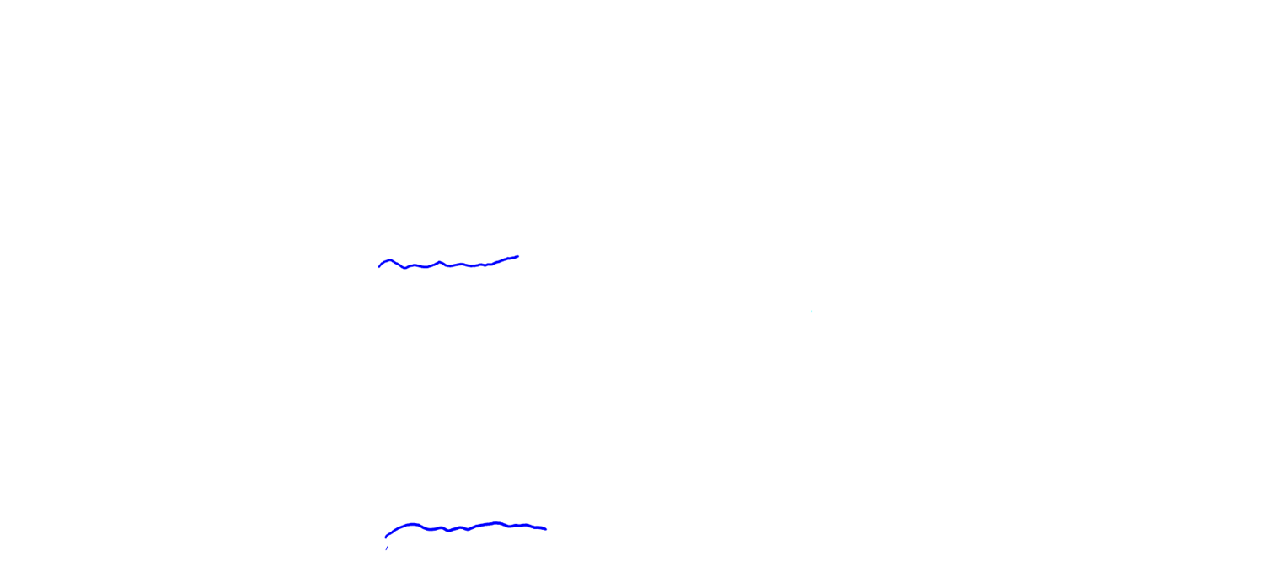


Slide 51
